Slide 1

APP. 19.16 離散區位問題 (Discrete Location Problems)

Slide 2

Outline
1.Introduction
1-1 Location Problem
1-2 Theoretical foundation(區位問題分類)
1-3 Theoretical foundation(目的)
3.Conclusion
2.Body Paragraph(Application)
2-1 網路區位問題(設施區位問題)與車隊管理問題
2-2 車輛排程問題(Vehicle Routing Problem ,VRP)
2-3 車隊規模問題(Fleet Size Planning Problem ,FSP)
2-4 區位-排程問題(Location-Routing Problem)
2-5 多車次載運車輛排程問題
2-6 Summary
Notes:
1-1.首先我會解釋一下什麼是區位問題,與網路區位問題有什麼不同
1-2.區位問題的分類,是關於平面與網路還有離散與連續的差異,然後在舉個書上的例子

Slide 3

Introduction
1-1 Location Problem
最短路徑問題
(Shortest Path Problem)
運輸問題
(Transportation Problem)
短期問題
流量問題
(Flow Problem)
不可變
指派問題
(Assignment Problem)
網路問題
(節線/節點)
節線
網路設計問題
(Network Design Problem)
設計問題
(Design Problem)
長期問題
可變
網路區位問題
(Network Location Problem)
節點

Slide 4

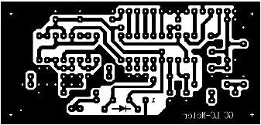

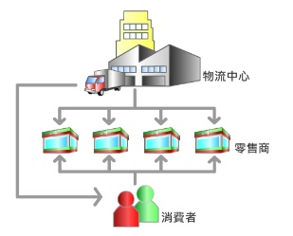
1-2 Theoretical foundation(區位問題分類與特性)
平面
網路
連續性
離散性
表示選設施區位
表需求點
Notes:
我這邊做一個二元的圖示分類,主要是區分連續與離散跟平面與網路的差異
一般而言連續性或離散性平面區位問題之需求點與候選設施不必位於網路上,因此該問題適用於沒有固定形式的網路區位選擇,像是電路板或主機板設計
對於連續性網路區位問題而言,其需求點與候選設施可位於節線或節點上其數量可能有無限多個,一般適合需求發生於節線或節點上的區位選擇,像公車站牌以及郵筒
而離散性網路區位問題的候選設施與需求點僅可設於網路節點上,適合有固定需求點及設施區位選擇,如工廠,倉庫或物流中心
接著就是要討論離散區位網路問題

Slide 5
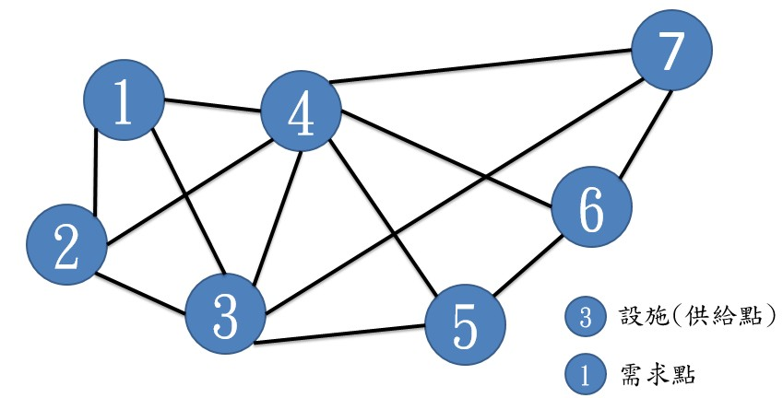
1-3 Theoretical foundation
(離散網路區位問題的目的)
Notes:
基本上離散網路區位問題是在探討有限個候選設施的設置成本(也就是固定成本)+(設施與需求點間之運輸成本選擇最適之設施區位),所以這個問題可視為考量區位因素之運輸問題.在據以選定設施之區位與數量以最小化設置成本與運輸成本.

Slide 6
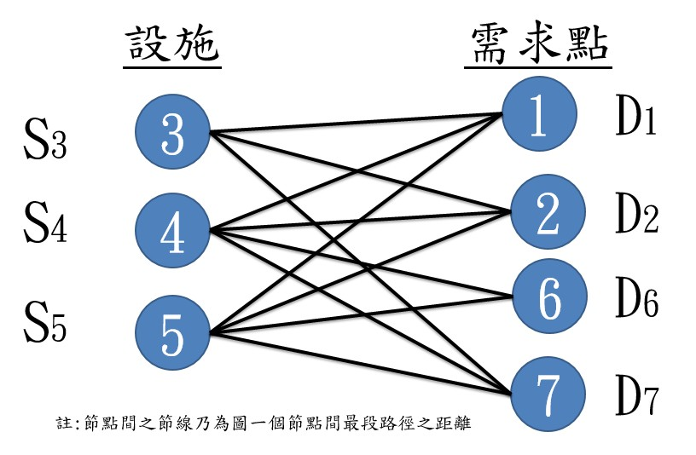
1-3 Theoretical foundation
(離散網路區位問題的目的)
最短路徑

Slide 7
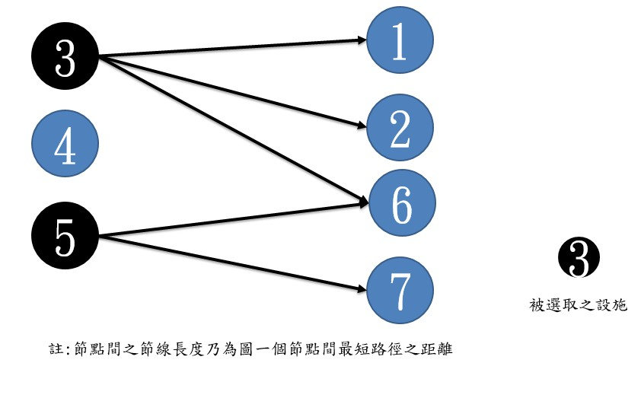
1-3 Theoretical foundation
(離散網路區位問題的目的:最低成本)

Slide 8
Application
(離散網路區位問題在車隊管理相關問題之應用)
2-1 網路區位問題(設施區位問題)與車隊管理問題
2-2 車輛排程問題(Vehicle Routing Problem ,VRP)
2-3 車隊規模問題(Fleet Size Planning Problem ,FSP)
2-4 區位-排程問題(Location-Routing Problem)
2-5 多車次載運車輛排程問題
2-6 Summary

Slide 9
(2-1)網路區位問題(設施區位問題)與車隊管理問題 車隊管理問題及其主要考量因素
時程 | 車隊管理問題 | 主要考量因素*
短期性 | 車輛排程問題 | 指派、排序
中期姓 | 車輛規模問題 | 指派、排序、規模
長期性 | 區位-排程問題 | 指派、排序、規模、區位
*畫底線者表示共同考量因素
Notes:
就零擔運輸支車隊管理問題而言,期短中長期所欲處理的問題不同,如表所示
所謂指派因素是將需求點指派給各車輛以接受服務
排序因素則是安排各車輛隊個需求點之服務順序,及各車輛之路線安排

Slide 10
(2-1.1)網路區位問題(設施區位問題)與車隊管理問題 區位基礎啟發示意圖(Location Based Heuristic ,LBH)
需求點
場站
Notes:
通常同時處理指派與排序兩因素相當不易,所以一般會分開處理(先處理指派再處理排序)
首先依照車輛排程問題的限制條件(如車輛容量)先將各需求點劃分若干分區(處理指派問題),再將各區之需求點視為推銷員巡迴問題(Traveling Salesman Problem, TSP)之欲拜訪客戶,求其巡迴路線(處理排程因素).
一般而言,若對單一場站,N個需求點(6a)而言,區位基礎啟發法括以下三個步
驟:
Step1.
在N個需求點中,選取m個種點(Seed Points).令為T1~TM;
計算場站到種點的距離(運輸成本)視為種點的設置成本Fi,i=1~m,
計算各種種點到需求點的距離(運輸成本)Cij, i=1,2~m及j=1,2~n。
Step2.根據步驟一的設定方式,依據設施區位的觀念,將各點視為候選區位,其設置成本為fi,並以車輛容量視各候選區位(種點)的容量,據以建構一容量限制性設施區位問題之數學模式,再對此一模型進行求解,以對各需求點進行分區
Step3.針對每一分區的需求點與其車輛場站尋求銷售員問題之繞行路徑
值得一提的是僅處理到步驟2時,即為暫時忽略排序因素,則車輛排程問題,車隊規模問題可以以設施區位問題加以表示

Slide 11
(2-1.1)網路區位問題(設施區位問題)與車隊管理問題 區位基礎啟發示意圖(Location Based Heuristic ,LBH)
需求點
種點
場站
Notes:
通常同時處理指派與排序兩因素相當不易,所以一般會分開處理(先處理指派再處理排序)
首先依照車輛排程問題的限制條件(如車輛容量)先將各需求點劃分若干分區(處理指派問題),再將各區之需求點視為推銷員巡迴問題(Traveling Salesman Problem, TSP)之欲拜訪客戶,求其巡迴路線(處理排程因素).
一般而言,若對單一場站,N個需求點(6a)而言,區位基礎啟發法括以下三個步
驟:
Step1.
在N個需求點中,選取m個種點(Seed Points).令為T1~TM;
計算場站到種點的距離(運輸成本)視為種點的設置成本Fi,i=1~m,
計算各種種點到需求點的距離(運輸成本)Cij, i=1,2~m及j=1,2~n。
Step2.根據步驟一的設定方式,依據設施區位的觀念,將各點視為候選區位,其設置成本為fi,並以車輛容量視各候選區位(種點)的容量,據以建構一容量限制性設施區位問題之數學模式,再對此一模型進行求解,以對各需求點進行分區
Step3.針對每一分區的需求點與其車輛場站尋求銷售員問題之繞行路徑
值得一提的是僅處理到步驟2時,即為暫時忽略排序因素,則車輛排程問題,車隊規模問題可以以設施區位問題加以表示

Slide 12
(2-1.1)網路區位問題(設施區位問題)與車隊管理問題 區位基礎啟發示意圖(Location Based Heuristic ,LBH)
需求點
種點
場站
種點的容量
->車子容量的上限
運輸成本
->種點的設置成本
Notes:
通常同時處理指派與排序兩因素相當不易,所以一般會分開處理(先處理指派再處理排序)
首先依照車輛排程問題的限制條件(如車輛容量)先將各需求點劃分若干分區(處理指派問題),再將各區之需求點視為推銷員巡迴問題(Traveling Salesman Problem, TSP)之欲拜訪客戶,求其巡迴路線(處理排程因素).
一般而言,若對單一場站,N個需求點(6a)而言,區位基礎啟發法括以下三個步
驟:
Step1.
在N個需求點中,選取m個種點(Seed Points).令為T1~TM;
計算場站到種點的距離(運輸成本)視為種點的設置成本Fi,i=1~m,
計算各種種點到需求點的距離(運輸成本)Cij, i=1,2~m及j=1,2~n。
Step2.根據步驟一的設定方式,依據設施區位的觀念,將各點視為候選區位,其設置成本為fi,並以車輛容量視各候選區位(種點)的容量,據以建構一容量限制性設施區位問題之數學模式,再對此一模型進行求解,以對各需求點進行分區
Step3.針對每一分區的需求點與其車輛場站尋求銷售員問題之繞行路徑
值得一提的是僅處理到步驟2時,即為暫時忽略排序因素,則車輛排程問題,車隊規模問題可以以設施區位問題加以表示

Slide 13
(2-1.1)網路區位問題(設施區位問題)與車隊管理問題 區位基礎啟發示意圖(Location Based Heuristic ,LBH)
需求點
種點
場站
運輸成本
Notes:
通常同時處理指派與排序兩因素相當不易,所以一般會分開處理(先處理指派再處理排序)
首先依照車輛排程問題的限制條件(如車輛容量)先將各需求點劃分若干分區(處理指派問題),再將各區之需求點視為推銷員巡迴問題(Traveling Salesman Problem, TSP)之欲拜訪客戶,求其巡迴路線(處理排程因素).
一般而言,若對單一場站,N個需求點(6a)而言,區位基礎啟發法括以下三個步
驟:
Step1.
在N個需求點中,選取m個種點(Seed Points).令為T1~TM;
計算場站到種點的距離(運輸成本)視為種點的設置成本Fi,i=1~m,
計算各種種點到需求點的距離(運輸成本)Cij, i=1,2~m及j=1,2~n。
Step2.根據步驟一的設定方式,依據設施區位的觀念,將各點視為候選區位,其設置成本為fi,並以車輛容量視各候選區位(種點)的容量,據以建構一容量限制性設施區位問題之數學模式,再對此一模型進行求解,以對各需求點進行分區
Step3.針對每一分區的需求點與其車輛場站尋求銷售員問題之繞行路徑
值得一提的是僅處理到步驟2時,即為暫時忽略排序因素,則車輛排程問題,車隊規模問題可以以設施區位問題加以表示

Slide 14
(2-1.1)網路區位問題(設施區位問題)與車隊管理問題 區位基礎啟發示意圖(Location Based Heuristic ,LBH)
需求點
種點
運輸成本3
運輸成本2
場站
運輸成本1
設置成本
Notes:
通常同時處理指派與排序兩因素相當不易,所以一般會分開處理(先處理指派再處理排序)
首先依照車輛排程問題的限制條件(如車輛容量)先將各需求點劃分若干分區(處理指派問題),再將各區之需求點視為推銷員巡迴問題(Traveling Salesman Problem, TSP)之欲拜訪客戶,求其巡迴路線(處理排程因素).
一般而言,若對單一場站,N個需求點(6a)而言,區位基礎啟發法括以下三個步
驟:
Step1.
在N個需求點中,選取m個種點(Seed Points).令為T1~TM;
計算場站到種點的距離(運輸成本)視為種點的設置成本Fi,i=1~m,
計算各種種點到需求點的距離(運輸成本)Cij, i=1,2~m及j=1,2~n。
Step2.根據步驟一的設定方式,依據設施區位的觀念,將各點視為候選區位,其設置成本為fi,並以車輛容量視各候選區位(種點)的容量,據以建構一容量限制性設施區位問題之數學模式,再對此一模型進行求解,以對各需求點進行分區
Step3.針對每一分區的需求點與其車輛場站尋求銷售員問題之繞行路徑
值得一提的是僅處理到步驟2時,即為暫時忽略排序因素,則車輛排程問題,車隊規模問題可以以設施區位問題加以表示

Slide 15
(2-1.1)網路區位問題(設施區位問題)與車隊管理問題 區位基礎啟發示意圖(Location Based Heuristic ,LBH)
需求點
種點
場站
種點
Notes:
通常同時處理指派與排序兩因素相當不易,所以一般會分開處理(先處理指派再處理排序)
首先依照車輛排程問題的限制條件(如車輛容量)先將各需求點劃分若干分區(處理指派問題),再將各區之需求點視為推銷員巡迴問題(Traveling Salesman Problem, TSP)之欲拜訪客戶,求其巡迴路線(處理排程因素).
一般而言,若對單一場站,N個需求點(6a)而言,區位基礎啟發法括以下三個步
驟:
Step1.
在N個需求點中,選取m個種點(Seed Points).令為T1~TM;
計算場站到種點的距離(運輸成本)視為種點的設置成本Fi,i=1~m,
計算各種種點到需求點的距離(運輸成本)Cij, i=1,2~m及j=1,2~n。
Step2.根據步驟一的設定方式,依據設施區位的觀念,將各點視為候選區位,其設置成本為fi,並以車輛容量視各候選區位(種點)的容量,據以建構一容量限制性設施區位問題之數學模式,再對此一模型進行求解,以對各需求點進行分區
Step3.針對每一分區的需求點與其車輛場站尋求銷售員問題之繞行路徑
值得一提的是僅處理到步驟2時,即為暫時忽略排序因素,則車輛排程問題,車隊規模問題可以以設施區位問題加以表示

Slide 16
(2-1.2)網路區位問題(設施區位問題) 於車隊管理之應用
1.車輛排程 問題
2.車隊規模 問題
考量區位因素
4.區位-排程問題
考量
固定成本
考量
多車次
3.多車次載運問題
設施區位問題
雙層設施 區位問題
省略
排序
Notes:
就依台灣目前的情況來看,多數物流業再進行配送作業,安排車輛排程相關作業時,多省略排序作業,公司僅進行指派工作,分派各個司機的服務分區,至於排序作業則由司機自行依經驗安排.

Slide 17
(2-2)車輛排程問題 (Vehicle Routing Problem, VRP)
數量車
數位客戶
一個車輛基地
容量限制
特定需求量
設施點(種點)
管理者需決定如何派遣車輛由基地出發,將貨物分送給各客戶,最後均回到基地,使得每一客戶均恰好有一輛車服務,且所有車輛的總旅行時間或總旅行距離最小
Notes:
車輛途程問題(vehicle routing problem,VRP)屬於以節點為主的網路組合最佳化問題
VPR是屬於TSP(旅行銷售員問題)的延伸發展,TSP的限制在每一個節點都要走過一次且不能重複,而VPR則要加上容量的限制
主要的應用有垃圾車,物流快遞

Slide 18
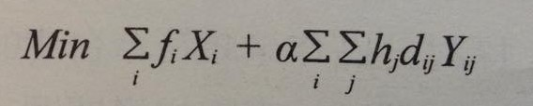
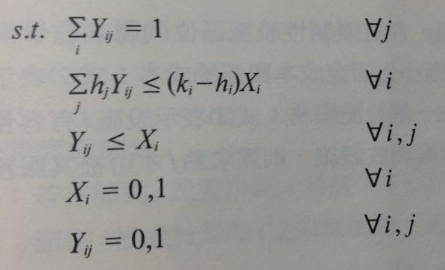
(2-2.1)車輛排程問題 設施區位問題應用於車輛排程問題(數學模式)
(1)決策變數部分:
Xi: 若在節點i設置設施,其值為1,否則為0
Yij: 節點j被設於節點i之設施服務,其值為1,
否則為0
(2)參數部分:
dij: 節點i與傑點j間之距離
fi : 節點i設置設施之固定成本
hj : 節點j之需求量
ki : 節點i設置設施之容量限制(車輛容量限制)
α : 每單位需求之單位運輸成本
設置成本+運輸成本
Notes:
1.目的:極小化(總(設置設施成本)+總(需求量*距離)*(每單位需求之單位運輸成本))
2.每一個需求點i皆被設施服務,且僅由一個設施服務

Slide 19
(2-2.2)車輛排程問題 設施區位問題應用於車輛排程問題
省略排序
車輛一
註:種點之固定成本
為種點到場站之
距離(運輸)成本
車輛二
車輛場站
種點
種點(車輛)
需求點

Slide 20
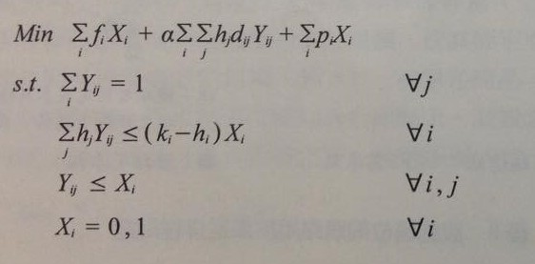
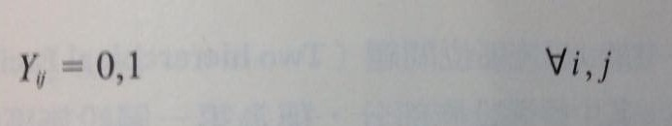
(2-3)車隊規模問題 (Fleet Size Planning Problem ,FSP)
(1)決策變數部分:
Xi: 若在節點i設置設施,其值為1,否則為0
Yij: 節點j被攝於傑點i之設施服務,其值為1,
否則為0
(2)參數部分:
dij: 節點i與傑點j間之距離
fi : 節點i設置設施之固定成本
hj : 節點j之需求量
ki : 節點i設置設施之容量限制(車輛容量限制)
Pi : 車輛購置成本
α : 每單位需求之單位運輸成本
車輛購置成本
Notes:
車隊規模問題大致上跟車輛途程問題是一樣的,唯一的差別是VRP是短期問題
FSP是中長期的問題,也就是當業務大到某種程度,我們需要多的車輛去提供我們的服務,這時候就必須多考慮車輛的購置成本

Slide 21
(2-4)區位-排程問題 (Location-Routing Problem)
候選設施
需求點
候選設施
種點/需求點
省略排序
雙層設施區位問題
設施區位問題|車輛排程問題
設施區位問題|設施區位問題
(圖)設施區位問題應用於區位-排程
Notes:
在區位問題中,有時候運輸成本的考量並不是由設施整車運送到每一需求點之最短距離的總和,而是以排程的方式來計算運輸成本,此類結合設施區位問題與車輛排程問題的特性,而稱為區位排程問題.
區位-排程問題可利用先分區再排路線之啟發法求解,主要想法是先省略排序作業,並於需求點鐘選取適當的種點,則此問題成為一雙層式設施區位問題(Two hierarchical Facility Location Problem),候選設施為低一層,種點部分為第二層

Slide 22
(2-5)多車次載運車輛排程問題
(圖)多車次載運問題示意
(圖)設施區位問題應用於多車次載運問題
省略排序
車輛1
車輛2
車輛1
車輛2
註:車輛2僅需考量一輛車之固定成本
Notes:
通常一般車輛排程問題為單一車次問題,以就是車輛由設施出發,一日繞行一趟次,但台灣零擔貨物配送,車輛有一日多次的使用現象,其目的在提高車輛的使用率以減少車輛的使用數目,所以此問題納入車隊規模因素,且考慮多車次及固定成本因素,所以上圖示為兩輛車服務三個車次.
這個問題與車輛規模問題相似,其差異點在於種點可被另一個種點服務

Slide 23
(2-5.1)多車次載運車輛排程問題
1
1
1
2
3
2
2
4
1
開放種點
3
3
5
3
被開放種點所服務之種點
6
(圖)多車次載運問題轉換為設施區位問題示意圖
Notes:
所以在他的數學式中我們只要注意兩台車的固定成本以及各需求點的運輸成本,由於被開放種點的3與2共用一台車,所以漸少車輛的使用樹目

Slide 24
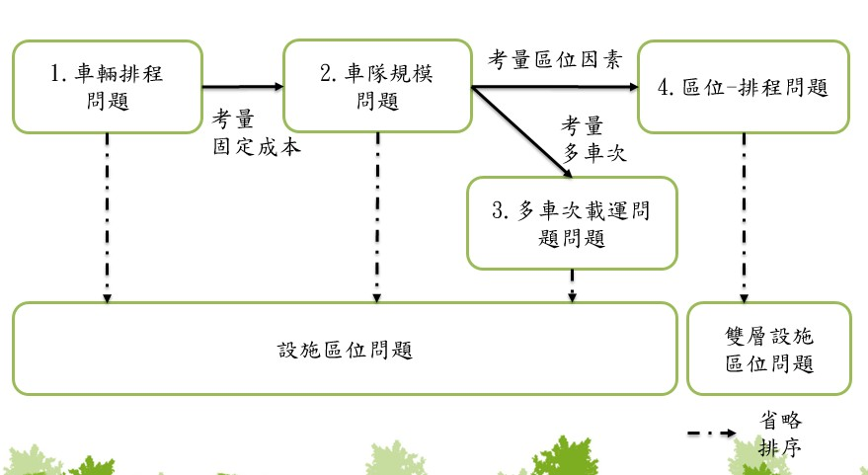
Summary
國內貨運業者實際進行這些作業時,常省略排序作業,僅指派司機至各個服務分區,至於各分區之排序作業則由司機自行安排,故應用區位問題於這些問題不但能獲得簡化的效果,也不失問題的真實性。

Slide 25
Conclusion
網路區位問題可協助處理零擔運輸之車隊管理相關問題。
在數學規劃領域,遇到大型、困難問題時,解決的方式不外乎以構建啟發式模式或採用啟發式方法求解,而區位基礎模式屬於構建式啟發式模式之方式。

Slide 26
Reference
運輸網路分析 作者:林正章等 五南圖書出版有限公司
網路與物流分析 作者:陳惠國 五南圖書出版有限公司
Supplement
Discrete Network Location Models
(John Current , Mark Daskin , David Schilling)
Discrete Location Planning
(March 2009 by Knut Haase)

Slide 27
Thank you for your attention

